Slide 1
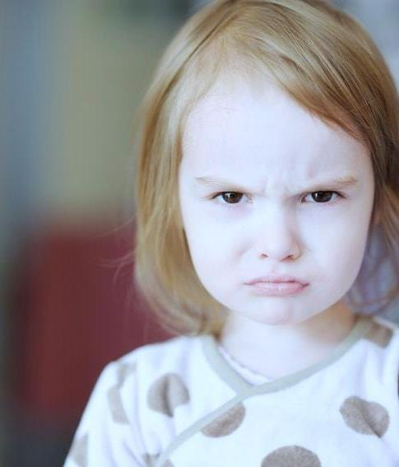
Особенности психологической работы с детьми, имеющими эмоционально-поведенческие нарушения.

Slide 2
Виды нарушений в развитии эмоционально-волевой сферы у детей:
К основным видам нарушений в развитии эмоционально- волевой сферы у детей относятся:
РЕАКТИВНЫЕ СОСТОЯНИЯ - нервно-психические расстройства, вызванные неблагоприятными ситуациями (условиями развития) и не связанные с органическим поражением ЦНС. Наиболее ярким проявлением реактивных состояний является синдром гиперактивности.
КОНФЛИКТНЫЕ ПЕРЕЖИВАНИЯ - в сознании ребенка сталкиваются противоположные отношения к близким людям или к той или иной социальной ситуации, имеющей для ребенка большое личностное значение.
ПСИХАСТЕНИЯ - нарушение психической и интеллектуальной деятельности, обусловленное слабостью и нарушением динамики процессов высшей нервной деятельности, общим ослаблением нервно-психических и познавательных процессов.

Slide 3
В развитии эмоциональной сферы выделяют три группы нарушений:
01
03
02
РАССТРОЙСТВА НАСТРОЕНИЯ
НАРУШЕНИЯ ПСИХОМОТОРИКИ
эйфория, дисфория, депрессия, тревожный синдром, страхи, апатия, неадекватность эмоций
амимия, гипомимия, маловыразительная пантомимика
РАССТРОЙСТВА ПОВЕДЕНИЯ
гиперактивность, агрессивность

Slide 4
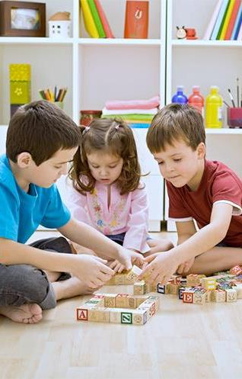
Работа проводится в нескольких направлениях:
МЕДИКАМЕНТОЗНОЕ ЛЕЧЕНИЕ. Проводится при наличии органической патологии, невротических расстройств и других нарушений.
КОРРЕКЦИОННЫЕ ПСИХОЛОГО-ПЕДАГОГИЧЕСКИЕ ЗАНЯТИЯ – в рамках дошкольного и школьного учреждения;
ФУНКЦИОНАЛЬНАЯ ТЕРАПИЯ (музыкальная, игровая);
СЕМЕЙНАЯ ПСИХОТЕРАПИЯ, в процессе которой проводится работа не только с ребенком, но и с его семьей.
РИТМИКА; ЛФК; ФИЗИОТЕРАПИЯ;
ОБЩЕВОСПИТАТЕЛЬНЫЕ МЕРОПРИЯТИЯ.

Slide 5
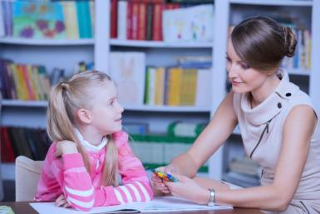
Процесс коррекции поведения с детьми предполагает длительную, систематическую работу, которая осуществляется в 3 этапа
Основной задачей первого этапа является установление контакта с ребенком и его семьей, нахождение конфликтов и препятствий, мешающих развитию адекватных форм поведения. Данный этап включает изучение ребенка, его семьи. Он может строиться как беседа, игра, включать анкетирование и другие формы опроса родителей.

Slide 6
Задача второго этапа работы - формирование поведения в соответствии с общепринятыми нормами и возрастом. Используется групповая и индивидуальная игровая терапия и другие приемы в зависимости от этапа коррекции.
Задача третьего этапа – освоение отдельных поведенческих реакций в процессе функциональных тренировок (в ситуациях с отрицательными и положительными стимулами), а также коррекция поведения в процессе основного вида деятельности (игровой, учебной) с опорой на индивидуальный уровень развития.

Slide 7
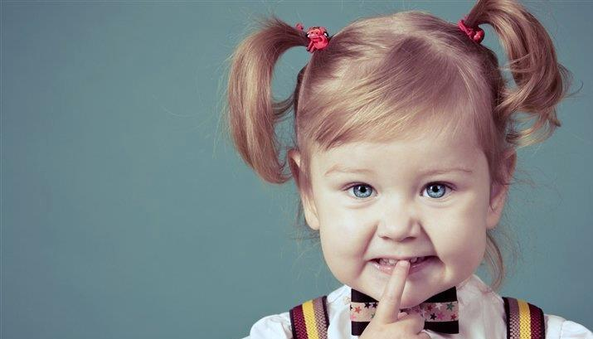
Основными методами работы по преодолению эмоциональных и поведенческих нарушений у детей являются:

Slide 8
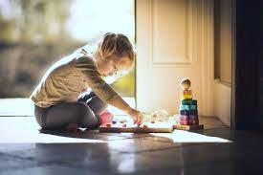
Игровая терапия
Игровая терапия используется как в индивидуальной, так и в групповой форме. В ней применяются структурированные и неструктрированные материалы.
Структурированный материал провоцирует выражение агрессии (оружие), прямое выражение желаний (человеческие фигуры), коммуникативные действия (игры в телефон, телеграф, поезда, машины).
К структурированным относятся игры в семью (людей и животных), агрессивные, с марионетками (кукольный театр), строительные, выражающие конструктивные и деструктивные намерения.

Slide 9
Арт-терапия
Существует две формы арт-терапии: пассивная и активная.
При пассивной форме используются художественные произведения, созданные другими людьми: рассматривание картин, чтение книг, прослушивание музыкальных произведений.
При активной форме ребенок сам создает продукты творчества: рисунки, поделки и т.д.
Занятия по арт-терапии могут быть структурированными и неструктурированными. При структурированных - тема жестко задана, материал предлагается психологом или педагогом. По окончании занятий обсуждаются тема, манера исполнения и т.д. При неструктурированных - ребенок самостоятельно выбирает тему творчества, материал и инструменты.
В зависимости от характера творческой деятельности и ее продукта применительно к детям дошкольного возраста в арт-терапии выделяют: проективный рисунок, сказкотерапию, сочинение историй, куклотерапию, музыкотерапию, библио-терапию и др.).

Slide 10
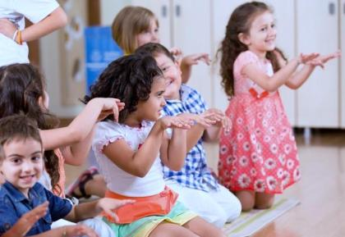
Психогимнастика
Метод, при котором участники проявляют
себя и общаются без помощи слов.
В коррекционной и общеразвивающей
работе с дошкольниками и младшими
школьниками психогимнастика понимается как игры, этюды, в основе которых
лежит использование двигательной
экспрессии в качестве главного средства
коммуникации в группе.
Метод направлен на решение задач
групповой психокоррекции:
установление контакта,
снятие напряжения,
отработку обратных связей и т.д.

